Slide 1
Skärvor, svepning, läder och champagne

Slide 2
Stadshuset
Notes:
När dagvattenledningar skulle bytas på östra innergården i Sundsvalls stadshus 2012, hittades några intakta gravar från 16-1700-talet. Sundsvalls andra kyrka fanns på platsen mellan åren 1654-1762.

Slide 3
Notes:
Karta från 1698 med Sundsvalls andra kyrka
Den nya stenkyrkan invigdes 1753 och den gamla träkyrkan revs 1762 (Söderholm 2009; Ahnlund 1921b). Villkoret för rivningen var att gravar och kyrkogård skulle hägnas och fredas.
Kyrkotomten stod öde fram till 1860-talet då ett stadshus i sten byggs på platsen

Slide 4
Notes:
En av de begravda var en ung kvinna, troligen 16-25 år gammal. Hon hade en krona på huvudet, med dekorationer av metalltrådar, textilier och pyttesmå glaspärlor. Textilierna är i fin kvalitet av siden med invävda metalltrådar. Kronan är gjord av koppartrådar, delvis försilvrade, som lindats med väv och silketrådar. Kronan har varit dekorerad med ett hjärta och “blommor”, av silketråd virad på försilvrad koppartrådsspiral. Vanligen var det unga ogifta kvinnor och flickor som smyckades till ”Kristi brud”.
Seden med begravningskronor och ”brudklädsel” var ganska vanlig i Sverige från 1600-talet
och fram till början av 1900-talet. Däremot verkar det inte vara särskilt vanligt att hitta i arkeologiska sammanhang, även om det påträffas då och då.

Slide 5
Notes:
Kronan
Sidenband med metalltråd

Slide 6
Notes:
Röntgen silverbroderi på skinnhandske
Knapp

Slide 7
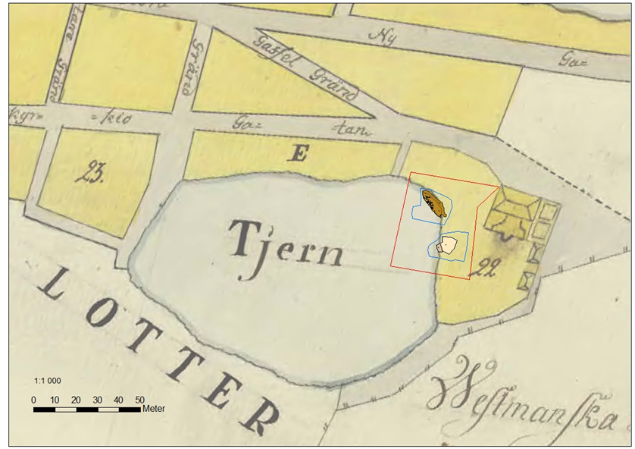
Västra tjärn-Bünsowska tjärnen
De fyndförande strandavsatta lagren i skede 1 i relation till en geometrisk karta från 1776. Tomt 22 ägs vid denna tid av landssekreterare Norlén och det fyndmaterial som daterats till denna period härrör med all sannolikhet från hans hushåll.
Notes:
Sundsvall illustrerar väl det generella antikvariska problemet med bristen på arkeologiska undersökningar i de norrländska stadsgrundningarna från stormaktstiden (Bäck 2015). Endast ett fåtal arkeologiska slutundersökningar har genomförts i Sundsvall (sju med den här aktuella inräknad) och därför är den arkeologiska kunskapen om stadens äldsta historia från grundläggningen år 1621, mycket begränsad.
I några kvarter öster om undersökningsområdet har ett mindre antal begränsade undersökningar genomförts under 1980- och 1990-talet. Dessa har inte genererat några anmärkningsvärda arkeologiska resultat. Sammantaget kan man säga att dessa undersökningar antyder att de äldre kulturlagren i delar av centrala Sundsvall förstörts i samband med markplanering efter stadsbränder och senare tids exploatering. Detta innebär att det är av största vikt för historieskrivningen om Sundsvall, att arkeologin fortsatt ges möjlighet att tillvarata de delar av det äldsta Sundvall som kvarligger.

Slide 10
Notes:
Den Bünsowska tjärnen, som utgör en del av undersökningsområdet, har fått sitt namn efter grosshandlaren och träpatronen Fredrik Bünsow, en av Sveriges mest förmögna män under sin tid.
När hans morbror Postel dog år 1847 flyttade han till Sundsvall för att ta över hans trävaruverksamhet. Han expanderade och köpte upp flera sågar samt skog i Jämtland och Medelpad. Han startade vidare Skönvik AB och Skönviks sågverk som snabbt utvecklades till distriktets största (Länsstyrelsen Västernorrland). Som den entreprenör han var köpte han även ett glasbruk. Han övertog sin morbrors hus vid Västra tjärnen och utförde en radikal ombyggnad som gjorde huset till en av de ståtligaste byggnaderna i Sundsvall.

Slide 12
Notes:
De fynd som kan föras till skede 2 (1800-talets mitt och andra hälft) påträffades dels i anslutning till den raserade bebyggelsen (fig. 6), dels som utfyllnadsmaterial i Västra tjärnen. Det utgjordes främst av byggnadsrester i form av tegel, kalkbruk, kakel, spik, krampor, fönsterglas och liknande. I övrigt fanns större mängder keramik, främst i form av flintgods, samt vin- och ölflaskor. Här kan nämnas att flaskorna i flera fall verkade vara sabrerade. Utöver den framträdande bilden av ett välbärgat hems bordskultur fanns även, i dumpmassorna i Västra tjärnen, personlig utrustning i form av skor, kläder, leksaker, luskam m.m.
Det fyndmaterial som ingår i fyndanalysen härrör från tre lagerkontexter (ID15, ID16 och ID21). Samtliga dessa representerar aktiviteter invid den östra strandkanten av Västra tjärnen under perioden från 1600-talets mitt fram till omkring slutet av 1700-talet – en period på cirka 150 år (jfr. bilaga 3). En övergripande kronologisk analys har gjorts utifrån (i huvudsak) keramikdateringar.

Slide 13
Notes:
Strandkant från den delvis igenfyllda tjärnen.
Utbredningen/strandlinjen för den äldre tjärnen (Västra tjärnen) identifierades och avgränsades. I strandkanten påträffades avfall från perioden från omkring 1600-talets mitt till tidigt 1700-tal. Pollen- och makroanalyserna från tjärnen understryker att det rör sig om avfall från tomter och kålgårdar som dumpats i vattnet. Detta visar sammantaget att området har brukats, under tiden mellan Sundsvalls första etablering vid Åkroken 1621 och den nya staden efter flytten österut 1647–48.

Slide 14
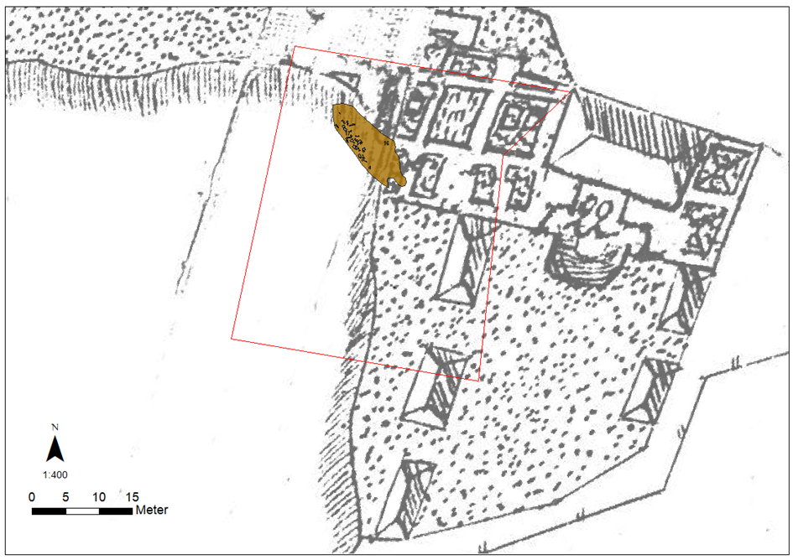
Notes:
De fyndförande strandavsatta lagren i skede 1 i relation till den tuschritade version av en geometrisk karta från 1776. Observera närheten mellan det fyndförande lagret i tjärnens kant (brunt) landssekreterare Norléns trädgårdsodlingar, som genom makrofossilanalysen har kunnat konstateras hysa bland annat kålodlingar.
Ser vi till pollenfloran så innehåller denna spår från omgivande skogsvegetation med tall, björk och gran, med ett litet inslag av alm och lönn. Granpollen kan i detta sammanhang hänga samman med granriset. Ädellövträden är ett lite udda inslag i skogar i dessa trakter och det är möjligt att de förekommit i stadsmiljön. Enar har sannolikt vuxit i närheten, även frön har påträffats (se makrofossilanalysen). Al dominerade provet vilket troligtvis beror på att de vuxit utmed stränderna och i älvdalen. Pollen från tröskade sädesslag som korn och råg förekom också, vilket visar på närhet till åkrar och platser för tröskning.

Slide 15
Keramik från 1600-talet

Slide 17
Ljusta, en keramikverkstad från 1600-talet

Slide 28
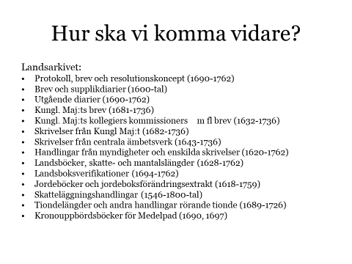

Slide 29
Garveriet
Notes:
Ytterligare en arkeologisk undersökning av RAÄ 21 genomfördes år 2017 av Västernorrlands museum. Då undersöktes fastigheten Åkroken:1 där de Salanderska uthusen finns, som är två av de få bevarade träbyggnader som klarade sig undan stadsbranden 1888. Husen ligger två kvarter/gårdar öster om platsen där branden ska ha startat. Under mitten/slutet av 1800-talet till början av 1900-talet låg här även ett garveri - L.P. Hamrins Garveri, som var ett av de större garverierna i Norrland. Vid undersökningen hittades tre vattenfyllda trätunnor av ek som i övre delarna hade en fyllning av brandrester, porslin, glas, tegel m.m. Dessa är troligtvis garvkar, och fyllningen med brandrester och eldpåverkade föremål visar att garverikaren fyllts igen i samband med, eller snart efter, stadsbranden 1888. Garveriet brann sannolikt också men verksamheten fortsatte till början av 1900-talet. En sentida husgrund påträffades, samt en träkonstruktion som kan vara en källare tillhörande garveribyggnaden. Även denna innehöll bränt material vilket tyder på att den kan ha tillhört det brandskadade garveriet

Slide 30
Notes:
Utredningsområdets mellersta och västra delar med de Salanderska uthusen i bakgrunden.
I schakt 5 fanns under de brända fyllnadsmassorna tre stora laggade tunnor av ek nedgrävda i leran. De var vattenfyllda och i övre delen fyllda med brandrester, trasigt porslin, glas, tegel mm. I en av tunnorna fanns en laggad hink eller mindre tunna. I både hinken och tunnornas botten fanns träflis. Tunnorna är mest troligt garvkar då det fanns ett garveri på platsen i mitten/slutet av 1800-talet till början av 1900-talet; L.P. Hamrins Garveri, som var ett av de större garverierna i Norrland.
Fyllningen med brandrester och eldpåverkade föremål visar att garverikaren fyllts igen i samband med, eller snart efter, stadsbranden 1888. Mest troligt brann också garveriet, men verksamheten ska ha pågått till början av 1900-talet. Träkonstruktionen som hittades i schakt 6, ungefär 7-8 meter väster om träkaren, kan vara en rest från någon del av garveribyggnaden.

